Slide 1
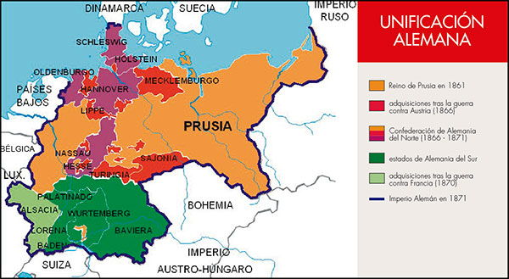
El surgimiento de los Estados nacionales.
Asignatura: Historia y Geografía
Prof: Etna Vivar N.
Curso: Primero Medio.

Slide 2
O.A : Analizar cómo durante el siglo XIX, se reorganizó la geografía política de América Latina y de Europa con el surgimiento de los Estados nacionales
Nación.-
“Conjunto de ciudadanos o personas ligados entre sí por el contrato social que les otorga derechos y deberes.
Posteriormente, el término se amplió a dimensiones culturales, étnicas, lingüísticas e incluso históricas.
Nacionalismo.-
Sentimiento de unidad que comparte una comunidad con ciertas características dentro de un límite con fronteras políticas lo cual los transforma en una comunidad nacional

Slide 3
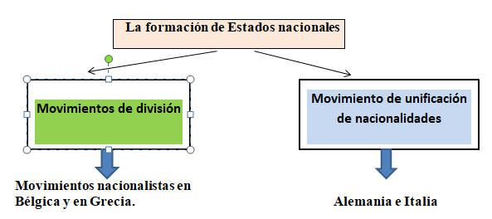
El nacionalismo estimuló la formación de Estados nacionales a través de dos formas:

Slide 4
Problemas del concepto de Nacionalismo:- 1.-El nacionalismo se ha usado para justificar la expansión de territorios.- sobre todo en la Primera y segunda Guerra mundial, Guerra Fría. Los nazis y su política antisemita. 2.-La persistencia de demandas de autonomía.- las demandas de grupos minoritarios que hasta el momento no habían sido escuchados, por ejemplo en África.

Slide 5
Movimientos nacionalistas en Europa
La unificación italiana y la Alemana.
Los movimientos nacionalistas en Europa tenían en común:
La difusión de ideas liberales: libertad, igualdad, soberanía nacional, pertenencia a la nación y rechazo a los monarcas del extranjero.
Apoyo de los líderes políticos: los líderes necesitan el apoyo de la burguesía y el ejército además de sus jefes de gobierno.

Slide 6
La importancia de la burguesía: entregaban patrocinio por conveniencia en los procesos de unificación, en los territorios en los que tenían sus negocios con el fin de lograr la expansión económica.
La influencia del Romanticismo: Movimiento cultural que busca destacar el ideal de la libertad y la individualidad, ejemplo Gustavo Adolfo Bécquer)

Slide 10
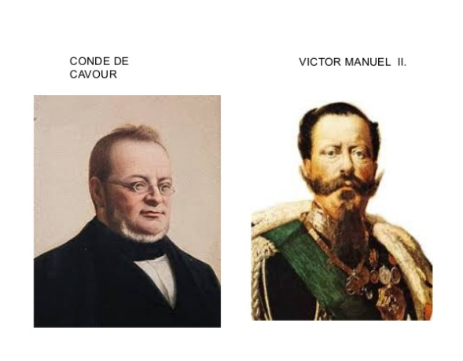

Slide 15
La unificación alemana (1864-1871)
Antecedentes:
La Unificación Alemana es la unión de 39 estados. Hasta mediados del siglo XIX, Alemania no se había constituido como una nación unificada, sino un conjunto de 39 estados independientes que formaban la llamada Confederación Germánica. Entre dichos estados, había sobresalido en forma extraordinaria el reino de Prusia, este reino agrupaba a pueblos de origen germánico, y, además, el de Austria, poblada por diversas de razas.
Características:
1.-El movimiento alemán es de tipo unificador
2.-La nostalgia de un pasado común (Sacro Imperio Romano-Germánico)
en la Edad Media.
3.-La difusión de las ideas de la ilustración( Fichte, Herder)
4.-Se llevó a cabo por la fuerza militar, por medio de guerras.
5.-El gobierno formado en Alemania unificada fue autocrático y militarista.

Slide 18
Etapas de la Unificación Alemana.-
Prusia llevó a cabo esta unificación por medio de las siguientes guerras:
1864: Guerra contra Dinamarca.- En alianza con Austria, Prusia hizo la guerra a Dinamarca y le arrebató los ducados de Schleswig y Holstein, estos territorios quedaron luego bajo el dominio mancomunado de Austria
y Prusia.
1866: Guerra contra Austria.- Prusia y Austria tienen problemas por la administración de los ducados arrebatados a Dinamarca. Los prusianos vencen en pocas semanas a los austriacos. Prusia unifica todo el norte, creándose en 1867 la Confederación de Alemania del Norte. Prusia apoya la entrega de Venecia al recientemente creado reino de Italia.
1870: Guerra contra Francia.- Injerencia diplomática en España, se aliaron junto a Prusia todos los estados independientes alemanes. Francia fue vencida (Napoleón III) y entregó Alsacia y Lorena. Fundación del Imperio.

Slide 19
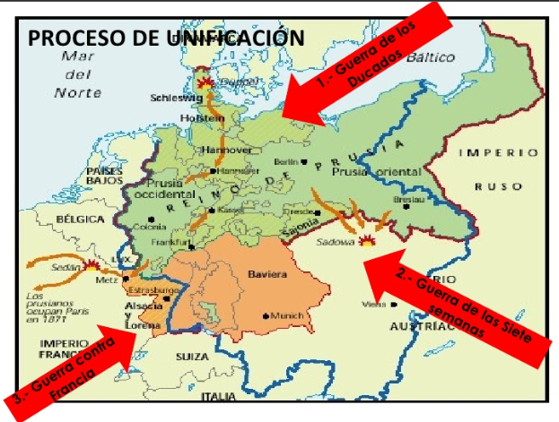

Slide 20
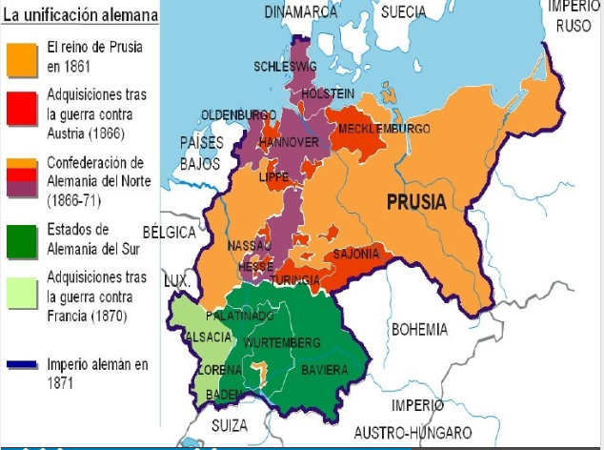

Slide 22
Haz un cuadro comparativo de ambas unificaciones
1.-¿Qué Estado lideró el proceso?
2.-¿Quiénes fueron los líderes del proceso?
3.-¿Contra qué Estados debió luchar para alcanzar su unidad?
4.-Nombra las etapas de ambas unificaciones.
5.-¿Cómo se organizó políticamente tras su proceso de unificación?

